Slide 1







Optimizing vaccination policies

Slide 2
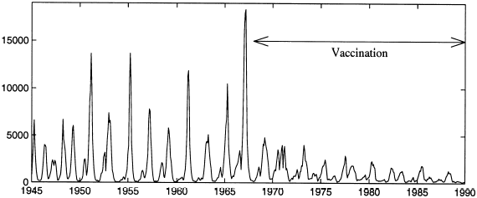
Dynamics of Epidemics

Slide 3
To fight epidemics : Vaccination policies
Def : A vaccination policy answers to the question « when to apply vaccines and at what level ? »
- mass vaccination : a classic vaccination policy
requires to apply vaccine to huge amount of population.
Quite ineffective, very costly
nb of people infected by measles in england
time
- pulse vaccination : apply vaccines to a lower level thn mass vaccination, but every T days.
Much more efficient than mass vaccination.

Slide 4
Objective
- Understand the propagation of epidemics (mathematics is not enough, simulation needed)
- Evaluate vaccination policies with
simulation
- Improve vaccination policies in silico.
Suggest improvement of existing policies.

Slide 5
Outline
1) Dynamics of isolated population
- SIR model
- computer simulation
2) Dynamics of connected populations
- many connected cities
- a simplified model
3) Computer simulation
4) Improving the vaccination policy

Slide 6
1) Dynamics of isolated population

Slide 7
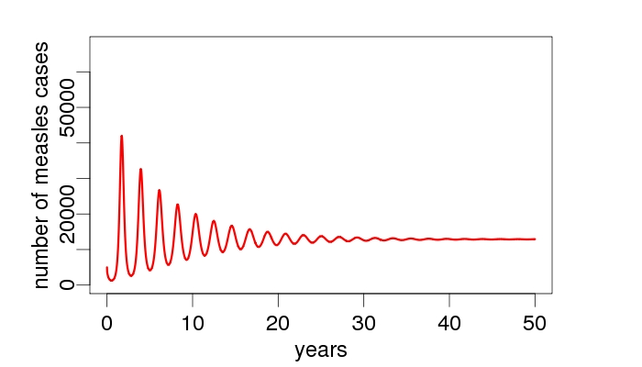




SIR model (Susceptibles Infected Recovered)
endemic equilibrium
S
I
R

Slide 8

Simulating the SIR model
Stochastic model: 8 events with some probability
  Start with initial population:
    S=1000, I=0, R=0
  Simulate for 10000 time steps:
    birth S ← S +1
    death of susceptible: S ← S -1
    Infection : S ← S – 1, E ← E +1
    death of exposed : E ← E - 1
    exposed becomes infected:E ← E -1, I ← I + 1
    death of infected: I ← I – 1
    infected heals: I ← I -1 , R ← R + 1
    death of recovered: R ← R-1

Slide 9
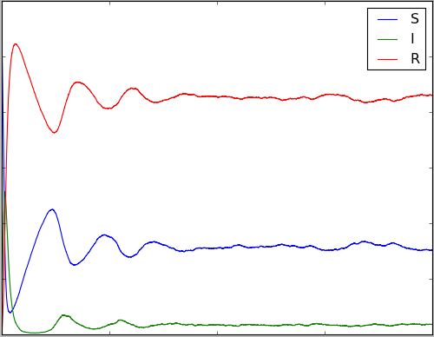
Result of simulation
endemic equilibrium

Slide 10
SIR model (Susceptibles Infected Recovered)
endemic equilibrium
Real epidemics continue to oscillate.. No equilibrium !!
S
I
R

Slide 11
2) Dynamics of spatially connected populations

Slide 12
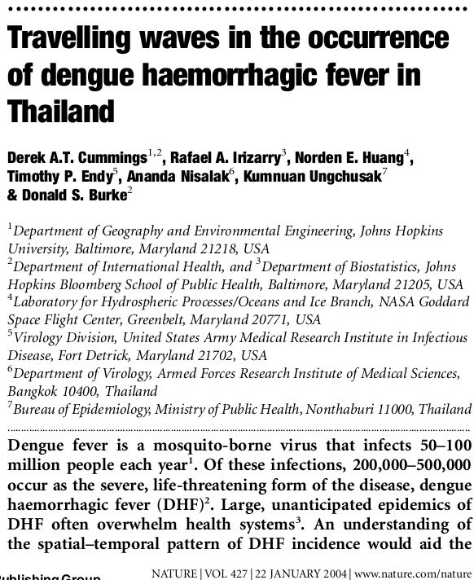

Slide 13
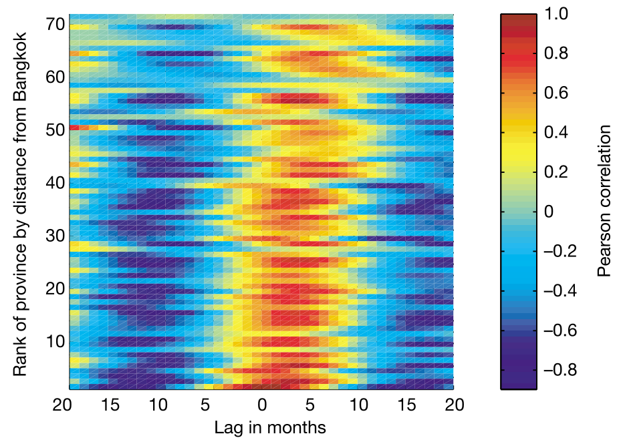
monthly DHF cases in 72 provinces
of Thailand from 1983 – 1997
Cummings et al. (2004) Nature

Slide 14
monthly DHF cases in 72 provinces
of Thailand from 1983 – 1997
148 km / month
Cummings et al. (2004) Nature

Slide 15
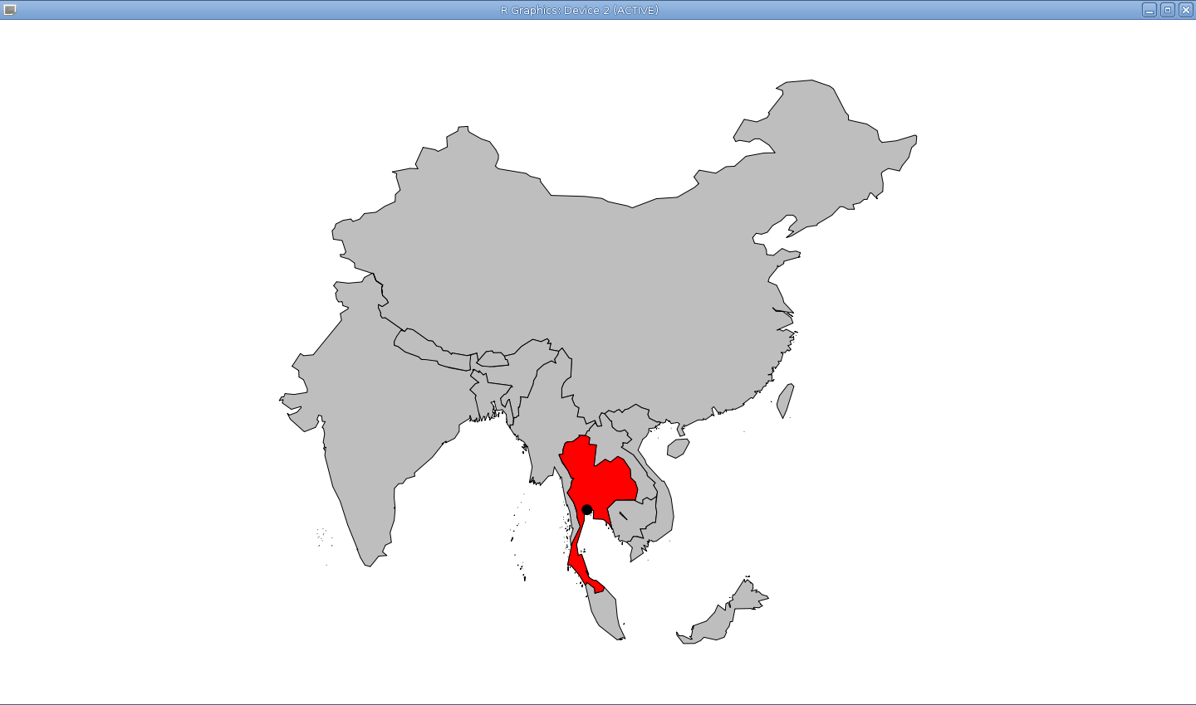
what is a population for
infectious diseases?

Slide 16
what is a population for
infectious diseases?

Slide 17
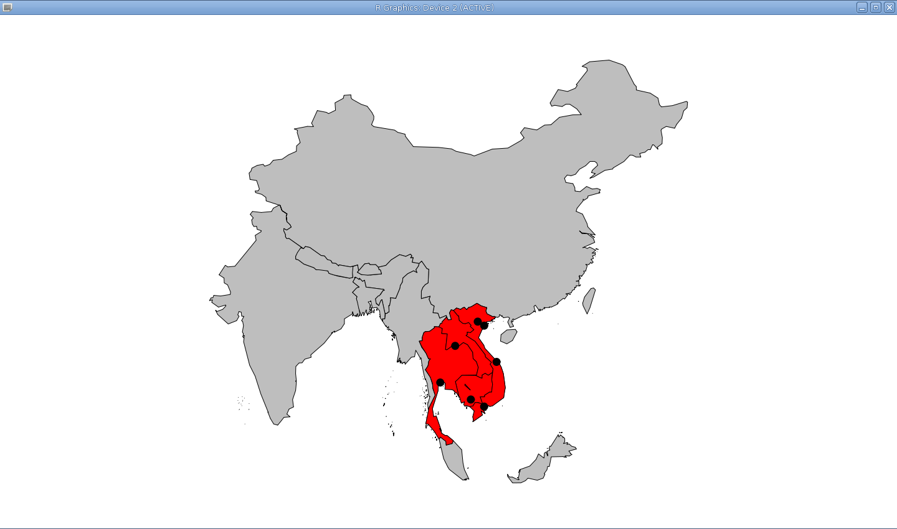
what is a population for
infectious diseases?

Slide 18
what is a population for
infectious diseases?
dengue,
measles,
pertussis,
influenza,
etc...

Slide 19
Spatial epidemiological dynamics of infectious diseases
Master research work of Tran Thi Cam Giang, Vietnam National University, Hanoi
Notes:
Ces observations motivent les recherches dans le domaine de la lutte contre les maladies infectieuses. Le cycle typique d’un parasite fait intervenir trois étapes principales. Au cours de l’infection le parasite pénètre à l’intérieur de l’organisme hôte. Ensuite le parasite se multiplie, s’adapte et colonise l’individu hôte. Enfin, des propagules sont émises et transmises vers d’autres individus hôtes. Dssn ce contexte, les luttes naturelles contre les maladies infectieuses interviennent à deux niveaux. Le premier est l’infection qui est dépendante de la densité et de la diversité génétique des individus hôtes. Le deuxième moyen de lutte se situe au niveau de la colonisation et fait intervenir les défenses internes de l’hôte, tel que le système immunitaire.

Slide 20
Spatial epidemiological dynamics of infectious diseases
Master research work of Tran Thi Cam Giang, Vietnam National University, Hanoi
Notes:
Ces observations motivent les recherches dans le domaine de la lutte contre les maladies infectieuses. Le cycle typique d’un parasite fait intervenir trois étapes principales. Au cours de l’infection le parasite pénètre à l’intérieur de l’organisme hôte. Ensuite le parasite se multiplie, s’adapte et colonise l’individu hôte. Enfin, des propagules sont émises et transmises vers d’autres individus hôtes. Dssn ce contexte, les luttes naturelles contre les maladies infectieuses interviennent à deux niveaux. Le premier est l’infection qui est dépendante de la densité et de la diversité génétique des individus hôtes. Le deuxième moyen de lutte se situe au niveau de la colonisation et fait intervenir les défenses internes de l’hôte, tel que le système immunitaire.

Slide 21
Spatial epidemiological dynamics of infectious diseases
incidence
φ
time
Master research work of Tran Thi Cam Giang, Vietnam National University, Hanoi
Notes:
Ces observations motivent les recherches dans le domaine de la lutte contre les maladies infectieuses. Le cycle typique d’un parasite fait intervenir trois étapes principales. Au cours de l’infection le parasite pénètre à l’intérieur de l’organisme hôte. Ensuite le parasite se multiplie, s’adapte et colonise l’individu hôte. Enfin, des propagules sont émises et transmises vers d’autres individus hôtes. Dssn ce contexte, les luttes naturelles contre les maladies infectieuses interviennent à deux niveaux. Le premier est l’infection qui est dépendante de la densité et de la diversité génétique des individus hôtes. Le deuxième moyen de lutte se situe au niveau de la colonisation et fait intervenir les défenses internes de l’hôte, tel que le système immunitaire.

Slide 22
Spatial epidemiological dynamics of infectious diseases
incidence
φ
time
extinction
Master research work of Tran Thi Cam Giang, Vietnam National University, Hanoi
Notes:
Ces observations motivent les recherches dans le domaine de la lutte contre les maladies infectieuses. Le cycle typique d’un parasite fait intervenir trois étapes principales. Au cours de l’infection le parasite pénètre à l’intérieur de l’organisme hôte. Ensuite le parasite se multiplie, s’adapte et colonise l’individu hôte. Enfin, des propagules sont émises et transmises vers d’autres individus hôtes. Dssn ce contexte, les luttes naturelles contre les maladies infectieuses interviennent à deux niveaux. Le premier est l’infection qui est dépendante de la densité et de la diversité génétique des individus hôtes. Le deuxième moyen de lutte se situe au niveau de la colonisation et fait intervenir les défenses internes de l’hôte, tel que le système immunitaire.

Slide 23
Spatial epidemiological dynamics of infectious diseases
incidence
φ
time
extinction
Master research work of Tran Thi Cam Giang, Vietnam National University, Hanoi
Notes:
Ces observations motivent les recherches dans le domaine de la lutte contre les maladies infectieuses. Le cycle typique d’un parasite fait intervenir trois étapes principales. Au cours de l’infection le parasite pénètre à l’intérieur de l’organisme hôte. Ensuite le parasite se multiplie, s’adapte et colonise l’individu hôte. Enfin, des propagules sont émises et transmises vers d’autres individus hôtes. Dssn ce contexte, les luttes naturelles contre les maladies infectieuses interviennent à deux niveaux. Le premier est l’infection qui est dépendante de la densité et de la diversité génétique des individus hôtes. Le deuxième moyen de lutte se situe au niveau de la colonisation et fait intervenir les défenses internes de l’hôte, tel que le système immunitaire.

Slide 24
Spatial epidemiological dynamics of infectious diseases
incidence
recolonization
φ
time
extinction
Master research work of Tran Thi Cam Giang, Vietnam National University, Hanoi
Notes:
Ces observations motivent les recherches dans le domaine de la lutte contre les maladies infectieuses. Le cycle typique d’un parasite fait intervenir trois étapes principales. Au cours de l’infection le parasite pénètre à l’intérieur de l’organisme hôte. Ensuite le parasite se multiplie, s’adapte et colonise l’individu hôte. Enfin, des propagules sont émises et transmises vers d’autres individus hôtes. Dssn ce contexte, les luttes naturelles contre les maladies infectieuses interviennent à deux niveaux. Le premier est l’infection qui est dépendante de la densité et de la diversité génétique des individus hôtes. Le deuxième moyen de lutte se situe au niveau de la colonisation et fait intervenir les défenses internes de l’hôte, tel que le système immunitaire.

Slide 25
Spatial epidemiological dynamics of infectious diseases
rescue effect
incidence
recolonization
φ
time
extinction
Master research work of Tran Thi Cam Giang, Vietnam National University, Hanoi
Notes:
Ces observations motivent les recherches dans le domaine de la lutte contre les maladies infectieuses. Le cycle typique d’un parasite fait intervenir trois étapes principales. Au cours de l’infection le parasite pénètre à l’intérieur de l’organisme hôte. Ensuite le parasite se multiplie, s’adapte et colonise l’individu hôte. Enfin, des propagules sont émises et transmises vers d’autres individus hôtes. Dssn ce contexte, les luttes naturelles contre les maladies infectieuses interviennent à deux niveaux. Le premier est l’infection qui est dépendante de la densité et de la diversité génétique des individus hôtes. Le deuxième moyen de lutte se situe au niveau de la colonisation et fait intervenir les défenses internes de l’hôte, tel que le système immunitaire.

Slide 26
Spatial epidemiological dynamics of infectious diseases
rescue effect
incidence
recolonization
φ
time
extinction
Master research work of Tran Thi Cam Giang, Vietnam National University, Hanoi
Notes:
Ces observations motivent les recherches dans le domaine de la lutte contre les maladies infectieuses. Le cycle typique d’un parasite fait intervenir trois étapes principales. Au cours de l’infection le parasite pénètre à l’intérieur de l’organisme hôte. Ensuite le parasite se multiplie, s’adapte et colonise l’individu hôte. Enfin, des propagules sont émises et transmises vers d’autres individus hôtes. Dssn ce contexte, les luttes naturelles contre les maladies infectieuses interviennent à deux niveaux. Le premier est l’infection qui est dépendante de la densité et de la diversité génétique des individus hôtes. Le deuxième moyen de lutte se situe au niveau de la colonisation et fait intervenir les défenses internes de l’hôte, tel que le système immunitaire.

Slide 27
Spatial epidemiological dynamics of infectious diseases
rescue effect
=
no extinction at larger scale
incidence
recolonization
φ
time
extinction
Master research work of Tran Thi Cam Giang, Vietnam National University, Hanoi
Notes:
Ces observations motivent les recherches dans le domaine de la lutte contre les maladies infectieuses. Le cycle typique d’un parasite fait intervenir trois étapes principales. Au cours de l’infection le parasite pénètre à l’intérieur de l’organisme hôte. Ensuite le parasite se multiplie, s’adapte et colonise l’individu hôte. Enfin, des propagules sont émises et transmises vers d’autres individus hôtes. Dssn ce contexte, les luttes naturelles contre les maladies infectieuses interviennent à deux niveaux. Le premier est l’infection qui est dépendante de la densité et de la diversité génétique des individus hôtes. Le deuxième moyen de lutte se situe au niveau de la colonisation et fait intervenir les défenses internes de l’hôte, tel que le système immunitaire.

Slide 28
Spatial epidemiological dynamics of infectious diseases
incidence
φ=0
time
Master research work of Tran Thi Cam Giang, Vietnam National University, Hanoi
Notes:
Ces observations motivent les recherches dans le domaine de la lutte contre les maladies infectieuses. Le cycle typique d’un parasite fait intervenir trois étapes principales. Au cours de l’infection le parasite pénètre à l’intérieur de l’organisme hôte. Ensuite le parasite se multiplie, s’adapte et colonise l’individu hôte. Enfin, des propagules sont émises et transmises vers d’autres individus hôtes. Dssn ce contexte, les luttes naturelles contre les maladies infectieuses interviennent à deux niveaux. Le premier est l’infection qui est dépendante de la densité et de la diversité génétique des individus hôtes. Le deuxième moyen de lutte se situe au niveau de la colonisation et fait intervenir les défenses internes de l’hôte, tel que le système immunitaire.

Slide 29
Spatial epidemiological dynamics of infectious diseases
incidence
time
extinction
Master research work of Tran Thi Cam Giang, Vietnam National University, Hanoi
Notes:
Ces observations motivent les recherches dans le domaine de la lutte contre les maladies infectieuses. Le cycle typique d’un parasite fait intervenir trois étapes principales. Au cours de l’infection le parasite pénètre à l’intérieur de l’organisme hôte. Ensuite le parasite se multiplie, s’adapte et colonise l’individu hôte. Enfin, des propagules sont émises et transmises vers d’autres individus hôtes. Dssn ce contexte, les luttes naturelles contre les maladies infectieuses interviennent à deux niveaux. Le premier est l’infection qui est dépendante de la densité et de la diversité génétique des individus hôtes. Le deuxième moyen de lutte se situe au niveau de la colonisation et fait intervenir les défenses internes de l’hôte, tel que le système immunitaire.

Slide 30
Spatial epidemiological dynamics of infectious diseases
incidence
time
extinction
Master research work of Tran Thi Cam Giang, Vietnam National University, Hanoi
Notes:
Ces observations motivent les recherches dans le domaine de la lutte contre les maladies infectieuses. Le cycle typique d’un parasite fait intervenir trois étapes principales. Au cours de l’infection le parasite pénètre à l’intérieur de l’organisme hôte. Ensuite le parasite se multiplie, s’adapte et colonise l’individu hôte. Enfin, des propagules sont émises et transmises vers d’autres individus hôtes. Dssn ce contexte, les luttes naturelles contre les maladies infectieuses interviennent à deux niveaux. Le premier est l’infection qui est dépendante de la densité et de la diversité génétique des individus hôtes. Le deuxième moyen de lutte se situe au niveau de la colonisation et fait intervenir les défenses internes de l’hôte, tel que le système immunitaire.

Slide 31
Spatial epidemiological dynamics of infectious diseases
no rescue effect
incidence
time
extinction
Master research work of Tran Thi Cam Giang, Vietnam National University, Hanoi
Notes:
Ces observations motivent les recherches dans le domaine de la lutte contre les maladies infectieuses. Le cycle typique d’un parasite fait intervenir trois étapes principales. Au cours de l’infection le parasite pénètre à l’intérieur de l’organisme hôte. Ensuite le parasite se multiplie, s’adapte et colonise l’individu hôte. Enfin, des propagules sont émises et transmises vers d’autres individus hôtes. Dssn ce contexte, les luttes naturelles contre les maladies infectieuses interviennent à deux niveaux. Le premier est l’infection qui est dépendante de la densité et de la diversité génétique des individus hôtes. Le deuxième moyen de lutte se situe au niveau de la colonisation et fait intervenir les défenses internes de l’hôte, tel que le système immunitaire.

Slide 32
Spatial epidemiological dynamics of infectious diseases
no rescue effect
incidence
time
extinction
extinction
Master research work of Tran Thi Cam Giang, Vietnam National University, Hanoi
Notes:
Ces observations motivent les recherches dans le domaine de la lutte contre les maladies infectieuses. Le cycle typique d’un parasite fait intervenir trois étapes principales. Au cours de l’infection le parasite pénètre à l’intérieur de l’organisme hôte. Ensuite le parasite se multiplie, s’adapte et colonise l’individu hôte. Enfin, des propagules sont émises et transmises vers d’autres individus hôtes. Dssn ce contexte, les luttes naturelles contre les maladies infectieuses interviennent à deux niveaux. Le premier est l’infection qui est dépendante de la densité et de la diversité génétique des individus hôtes. Le deuxième moyen de lutte se situe au niveau de la colonisation et fait intervenir les défenses internes de l’hôte, tel que le système immunitaire.

Slide 33
Spatial epidemiological dynamics of infectious diseases
no rescue effect
=
extinction at larger scale
incidence
time
extinction
extinction
Master research work of Tran Thi Cam Giang, Vietnam National University, Hanoi
Notes:
Ces observations motivent les recherches dans le domaine de la lutte contre les maladies infectieuses. Le cycle typique d’un parasite fait intervenir trois étapes principales. Au cours de l’infection le parasite pénètre à l’intérieur de l’organisme hôte. Ensuite le parasite se multiplie, s’adapte et colonise l’individu hôte. Enfin, des propagules sont émises et transmises vers d’autres individus hôtes. Dssn ce contexte, les luttes naturelles contre les maladies infectieuses interviennent à deux niveaux. Le premier est l’infection qui est dépendante de la densité et de la diversité génétique des individus hôtes. Le deuxième moyen de lutte se situe au niveau de la colonisation et fait intervenir les défenses internes de l’hôte, tel que le système immunitaire.

Slide 34
Spatial epidemiological dynamics of infectious diseases
probability of extinction at larger scale
synchrony between local populations
Master research work of Tran Thi Cam Giang, Vietnam National University, Hanoi
Notes:
Ces observations motivent les recherches dans le domaine de la lutte contre les maladies infectieuses. Le cycle typique d’un parasite fait intervenir trois étapes principales. Au cours de l’infection le parasite pénètre à l’intérieur de l’organisme hôte. Ensuite le parasite se multiplie, s’adapte et colonise l’individu hôte. Enfin, des propagules sont émises et transmises vers d’autres individus hôtes. Dssn ce contexte, les luttes naturelles contre les maladies infectieuses interviennent à deux niveaux. Le premier est l’infection qui est dépendante de la densité et de la diversité génétique des individus hôtes. Le deuxième moyen de lutte se situe au niveau de la colonisation et fait intervenir les défenses internes de l’hôte, tel que le système immunitaire.

Slide 35
# of infectives
time
Notes:
Ces observations motivent les recherches dans le domaine de la lutte contre les maladies infectieuses. Le cycle typique d’un parasite fait intervenir trois étapes principales. Au cours de l’infection le parasite pénètre à l’intérieur de l’organisme hôte. Ensuite le parasite se multiplie, s’adapte et colonise l’individu hôte. Enfin, des propagules sont émises et transmises vers d’autres individus hôtes. Dssn ce contexte, les luttes naturelles contre les maladies infectieuses interviennent à deux niveaux. Le premier est l’infection qui est dépendante de la densité et de la diversité génétique des individus hôtes. Le deuxième moyen de lutte se situe au niveau de la colonisation et fait intervenir les défenses internes de l’hôte, tel que le système immunitaire.

Slide 36
incidence
time
extinction
extinction
Notes:
Ces observations motivent les recherches dans le domaine de la lutte contre les maladies infectieuses. Le cycle typique d’un parasite fait intervenir trois étapes principales. Au cours de l’infection le parasite pénètre à l’intérieur de l’organisme hôte. Ensuite le parasite se multiplie, s’adapte et colonise l’individu hôte. Enfin, des propagules sont émises et transmises vers d’autres individus hôtes. Dssn ce contexte, les luttes naturelles contre les maladies infectieuses interviennent à deux niveaux. Le premier est l’infection qui est dépendante de la densité et de la diversité génétique des individus hôtes. Le deuxième moyen de lutte se situe au niveau de la colonisation et fait intervenir les défenses internes de l’hôte, tel que le système immunitaire.

Slide 37
Simulating networks
- simulating a big network is possible, but many parameters, many regimes, hard to understand and optimize
- Instead, assume there is a constant external pool of infected people

Slide 38
incidence
time
extinction
extinction
Notes:
Ces observations motivent les recherches dans le domaine de la lutte contre les maladies infectieuses. Le cycle typique d’un parasite fait intervenir trois étapes principales. Au cours de l’infection le parasite pénètre à l’intérieur de l’organisme hôte. Ensuite le parasite se multiplie, s’adapte et colonise l’individu hôte. Enfin, des propagules sont émises et transmises vers d’autres individus hôtes. Dssn ce contexte, les luttes naturelles contre les maladies infectieuses interviennent à deux niveaux. Le premier est l’infection qui est dépendante de la densité et de la diversité génétique des individus hôtes. Le deuxième moyen de lutte se situe au niveau de la colonisation et fait intervenir les défenses internes de l’hôte, tel que le système immunitaire.

Slide 39
Approximation to simulating the network
S
I
R
λ
incidence
constant population
time
extinction
extinction
Notes:
Ces observations motivent les recherches dans le domaine de la lutte contre les maladies infectieuses. Le cycle typique d’un parasite fait intervenir trois étapes principales. Au cours de l’infection le parasite pénètre à l’intérieur de l’organisme hôte. Ensuite le parasite se multiplie, s’adapte et colonise l’individu hôte. Enfin, des propagules sont émises et transmises vers d’autres individus hôtes. Dssn ce contexte, les luttes naturelles contre les maladies infectieuses interviennent à deux niveaux. Le premier est l’infection qui est dépendante de la densité et de la diversité génétique des individus hôtes. Le deuxième moyen de lutte se situe au niveau de la colonisation et fait intervenir les défenses internes de l’hôte, tel que le système immunitaire.

Slide 40
3) Computer simulation

Slide 41
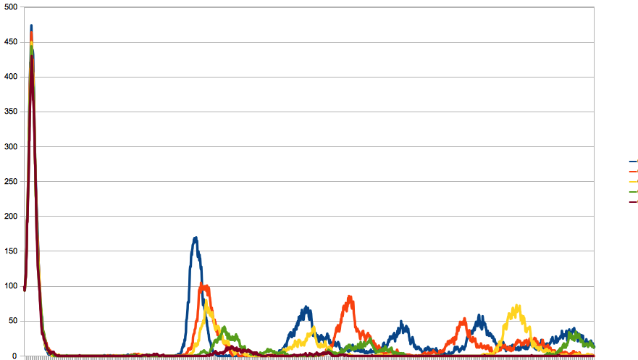
Simulation of mass vaccination (100000 indiv)
nb of vaccines
0
1100
2300
3400
4600
tot nb of infections
6400
5260
4330
4400
4430

Slide 42
4) Optimizing the vaccination policy

Slide 43
optimizing the policy
1) describe a space of candidate policies
2) choose an objective function
3) choose an optimization algorithm

Slide 44

optimizing the policy
1) describe a space of candidate policies
2) choose an objective function
3) choose an optimization algorithm
if
then apply vaccine to 80% of pop
total number of infected (averaged over 100 simulations)
local search (1+1)-ES

Slide 45
optimizing the policy
1) describe a space of candidate policies
2) choose an objective function
3) choose an optimization algorithm
if
then apply vaccine to 80% of pop
total number of infected (averaged over 100 simulations)
local search (1+1)-ES

Slide 46
(1+1)-ES
1) start with arbitrary (w1,w2,w3)
2) generate (w1',w2',w3') randomly, close to (w1,w2,w3).
For example, use a gaussian distribution centered on (w1,w2,w3)
3) Evaluate both strategies by simulation
4) if eval(w1',w2',w3') > eval(w1,w2,w3) then
w1,w2,w3 = w1',w2',w3'
5) goto 2

Slide 47
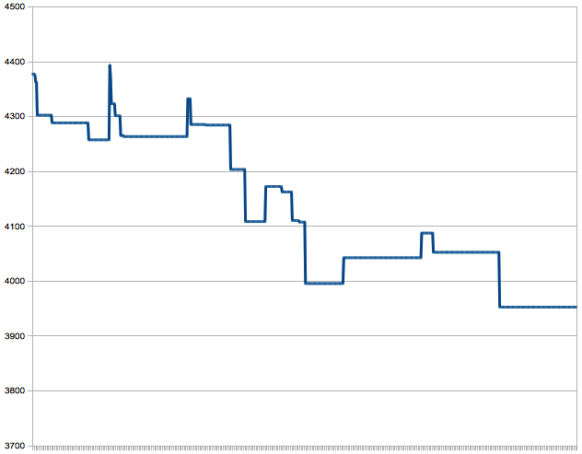
Results
total nb of infections
effect of mass vaccination
time

Slide 48
Conclusion
- Mass vaccination is far from good
- approximate simulation techniques mimic the periodic nature of true epidemics
- optimization techniques work well here

